Slide 1



Implementação de programa que realiza o cálculo da relação Glia/Neurônio.
Carla Cristina Miranda de Castro
Biomedicina

Slide 2

Artigos utilizados para embasamento
von Bartheld, C. S., Bahney, J., & Herculano‐Houzel, S. (2016). The search for true numbers of neurons and glial cells in the human brain: A review of 150 years of cell counting. Journal of Comparative Neurology, 524(18), 3865-3895.
Herculano‐Houzel, S. (2014). The glia/neuron ratio: how it varies uniformly across brain structures and species and what that means for brain physiology and evolution. Glia, 62(9), 1377-1391.
Notes:
Atuação em pesquisas translacionais em neurociências para entender o funcionamento do sistema nervoso;
Formação e capacitação de profissionais com habilidades em programação, processamento de sinais, mecatrônica, neurocirurgia, neurociência, engenharia biomédica e resolvedores de problemas com responsabilidade social;
Realização de pesquisas na fronteira da ciência mundial em modelos animais e humanos;

Slide 3
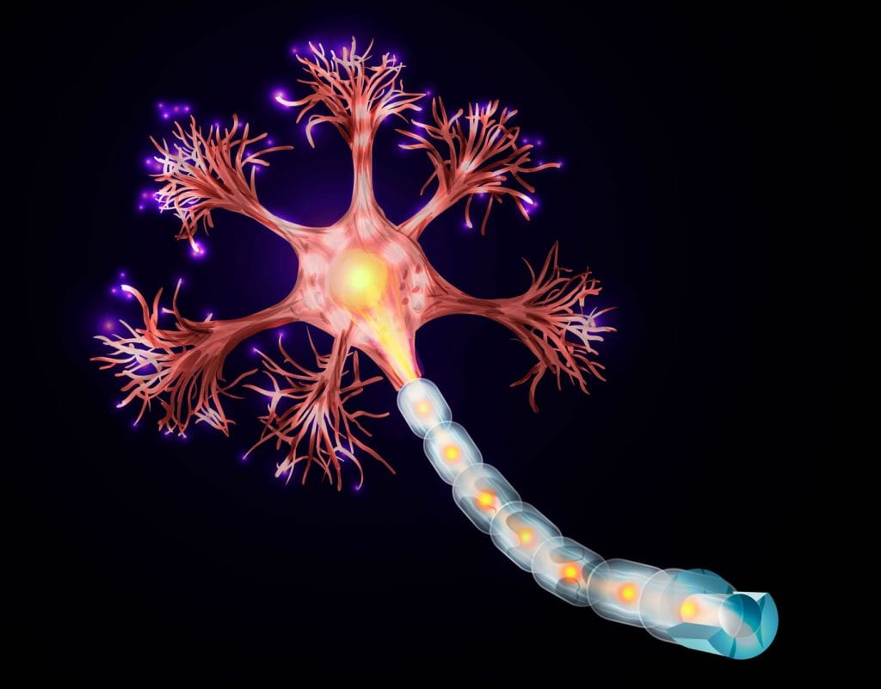
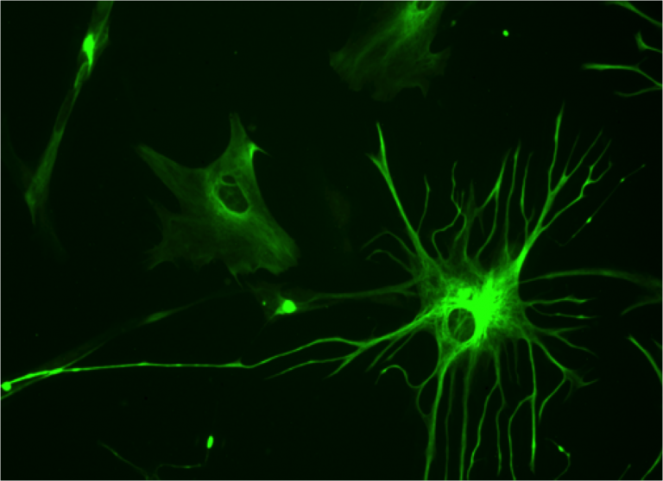
Importância da quantificação celular no sistema nervoso
Composição celular, desenvolvimento e evolução do cérebro;
Doenças neurológicas;
Envelhecimento;
Doenças psiquiátricas.
Fonte: Google imagens.
Notes:
Atuação em pesquisas translacionais em neurociências para entender o funcionamento do sistema nervoso;
Formação e capacitação de profissionais com habilidades em programação, processamento de sinais, mecatrônica, neurocirurgia, neurociência, engenharia biomédica e resolvedores de problemas com responsabilidade social;
Realização de pesquisas na fronteira da ciência mundial em modelos animais e humanos;

Slide 4
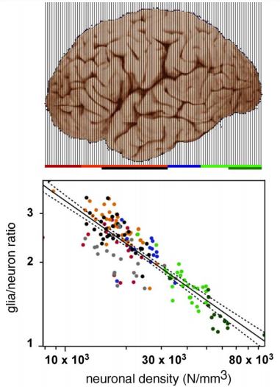
O que é relação Glia/Neurônio (GNR) ?
Razão entre o número de células da glia e o número de neurônios no mesmo volume de substância cerebral.
Razão Glia/Neurônio obtida através de um fracionador isotrópico em regiões cinzentas de cérebro de humano. Cada ponto é a representação da razão glia/neurônio que esta representado por córtex pré-frontal(vermelho), córtex frontal (Laranja), cortéx Parietal (azul), córtex Occipital (verde), Temporal(preto)
Fonte: Herculano‐Houzel, S. (2014)
Notes:
Atuação em pesquisas translacionais em neurociências para entender o funcionamento do sistema nervoso;
Formação e capacitação de profissionais com habilidades em programação, processamento de sinais, mecatrônica, neurocirurgia, neurociência, engenharia biomédica e resolvedores de problemas com responsabilidade social;
Realização de pesquisas na fronteira da ciência mundial em modelos animais e humanos;

Slide 5
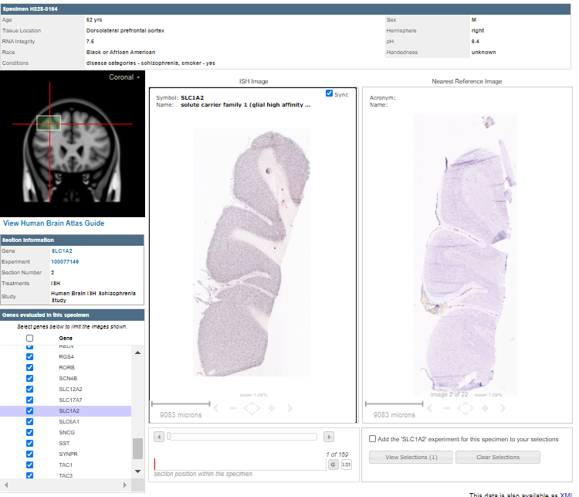
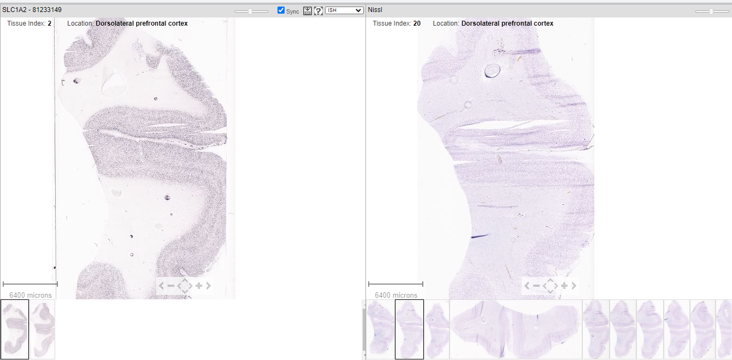
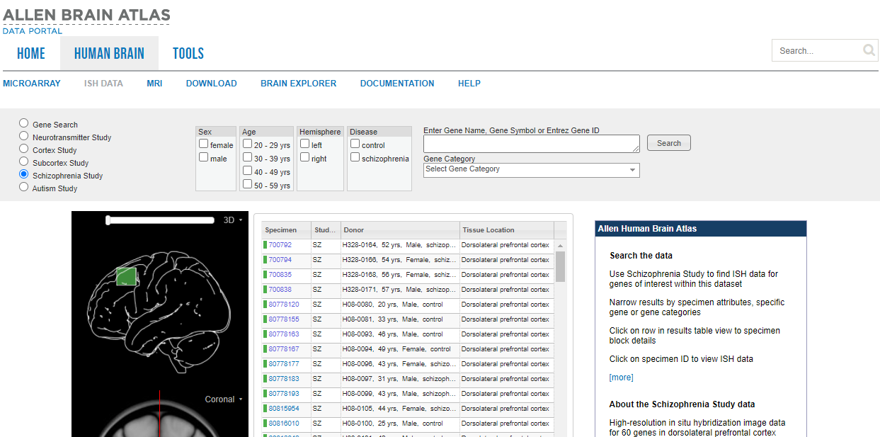
Contextualização com projeto em Neuroengenharia
Notes:
Atuação em pesquisas translacionais em neurociências para entender o funcionamento do sistema nervoso;
Formação e capacitação de profissionais com habilidades em programação, processamento de sinais, mecatrônica, neurocirurgia, neurociência, engenharia biomédica e resolvedores de problemas com responsabilidade social;
Realização de pesquisas na fronteira da ciência mundial em modelos animais e humanos;

Slide 6
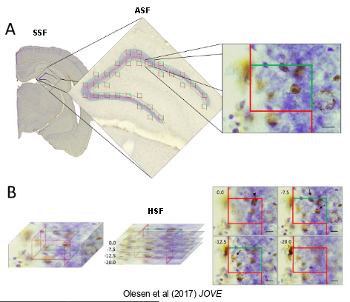
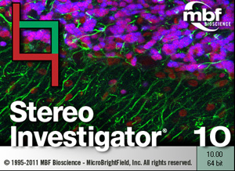
Contextualização com projeto em Neuroengenharia
Notes:
Atuação em pesquisas translacionais em neurociências para entender o funcionamento do sistema nervoso;
Formação e capacitação de profissionais com habilidades em programação, processamento de sinais, mecatrônica, neurocirurgia, neurociência, engenharia biomédica e resolvedores de problemas com responsabilidade social;
Realização de pesquisas na fronteira da ciência mundial em modelos animais e humanos;

Slide 7
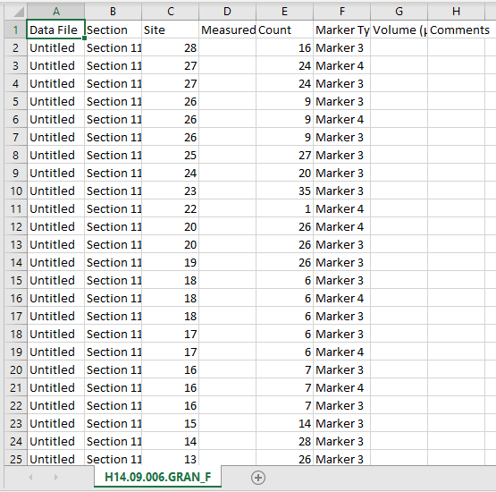
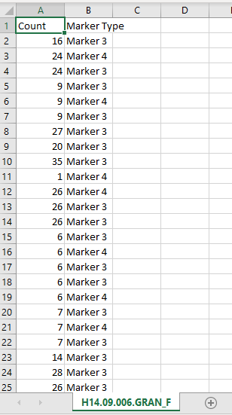
Planilha de contagens de Neurônios e Glias
Marcador 3: Neurônios
Marcador 4: Glia
Notes:
Atuação em pesquisas translacionais em neurociências para entender o funcionamento do sistema nervoso;
Formação e capacitação de profissionais com habilidades em programação, processamento de sinais, mecatrônica, neurocirurgia, neurociência, engenharia biomédica e resolvedores de problemas com responsabilidade social;
Realização de pesquisas na fronteira da ciência mundial em modelos animais e humanos;

Slide 8
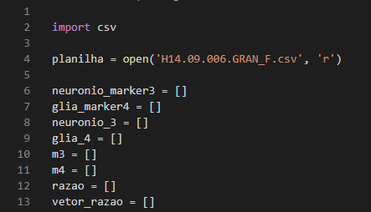
Programa
Leitura da planilha
Criação de gráfico GNR
Importação da biblioteca CSV
Criação de variável planilha e solicitação de abertura e leitura do arquivo CSV.
Percorre toda a planilha e salva no neurônio_marker 3 que é o marcador 3
Percorre toda a planilha e salva no glia_marker 4 que é o marcador 4.
Notes:
Atuação em pesquisas translacionais em neurociências para entender o funcionamento do sistema nervoso;
Formação e capacitação de profissionais com habilidades em programação, processamento de sinais, mecatrônica, neurocirurgia, neurociência, engenharia biomédica e resolvedores de problemas com responsabilidade social;
Realização de pesquisas na fronteira da ciência mundial em modelos animais e humanos;

Slide 9
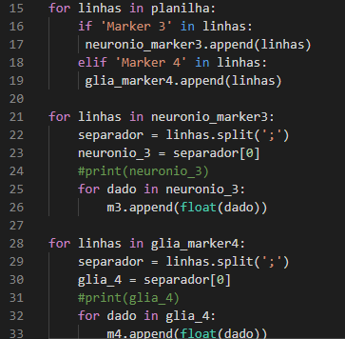
Programa
Percorre as linhas e sempre que tiver Maker3 contabilizar no neurônio_marker3
Percorre as linhas e sempre que tiver Maker4 contabilizar no neurônio_marker4
Cada vez que percorrer cada linha, pegar apenas o que tem antes do ponto e virgula no marcador 3.
Transformar em informação numérica.
Notes:
Atuação em pesquisas translacionais em neurociências para entender o funcionamento do sistema nervoso;
Formação e capacitação de profissionais com habilidades em programação, processamento de sinais, mecatrônica, neurocirurgia, neurociência, engenharia biomédica e resolvedores de problemas com responsabilidade social;
Realização de pesquisas na fronteira da ciência mundial em modelos animais e humanos;

Slide 10
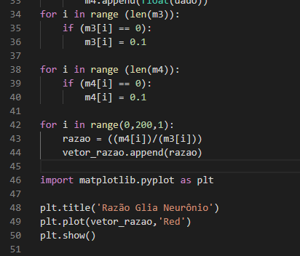
Programa
Percorre todos os valores do marcador 3. len é posição máxima, range 0 ate a ultima posição,
I= Posição
.
Salvar no vetor todas as razões do m3 sobre o m4, quantas glias por neurônio.
Notes:
Atuação em pesquisas translacionais em neurociências para entender o funcionamento do sistema nervoso;
Formação e capacitação de profissionais com habilidades em programação, processamento de sinais, mecatrônica, neurocirurgia, neurociência, engenharia biomédica e resolvedores de problemas com responsabilidade social;
Realização de pesquisas na fronteira da ciência mundial em modelos animais e humanos;

Slide 11
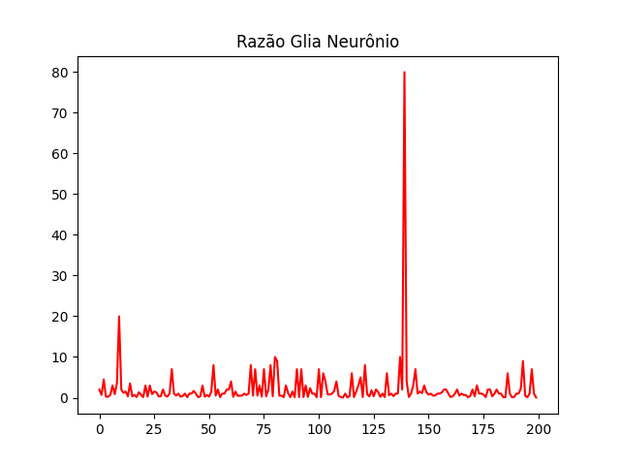
Gráfico GNR
Notes:
Atuação em pesquisas translacionais em neurociências para entender o funcionamento do sistema nervoso;
Formação e capacitação de profissionais com habilidades em programação, processamento de sinais, mecatrônica, neurocirurgia, neurociência, engenharia biomédica e resolvedores de problemas com responsabilidade social;
Realização de pesquisas na fronteira da ciência mundial em modelos animais e humanos;

Slide 12


Obrigada!
carla.castro@edu.isd.org.br

